Slide 1



投籃機-單元四
設計：胡敬依、陳願慈、江涵溱、蘇佳伶
指導：許衷源

Slide 2
目錄
01.10秒內進球得2分程式
02.籃球框架製作
03.光架製作所需器材
04.感測器組裝
05.發揮創造力，打造屬於自己的投籃機
Notes:
01.微動開關介紹
02.微動開關接線
03.微動開關聲音
04.微動開關自動加分
05.按A歸零
06.TM1637顯示得分
07.倒數30秒
08.倒數10秒提示
09.倒數10秒得2分
10.籃球框架製作

Slide 3

想想看
如何編寫在倒數10秒內投進的球，計算為2分的程式?

Slide 4
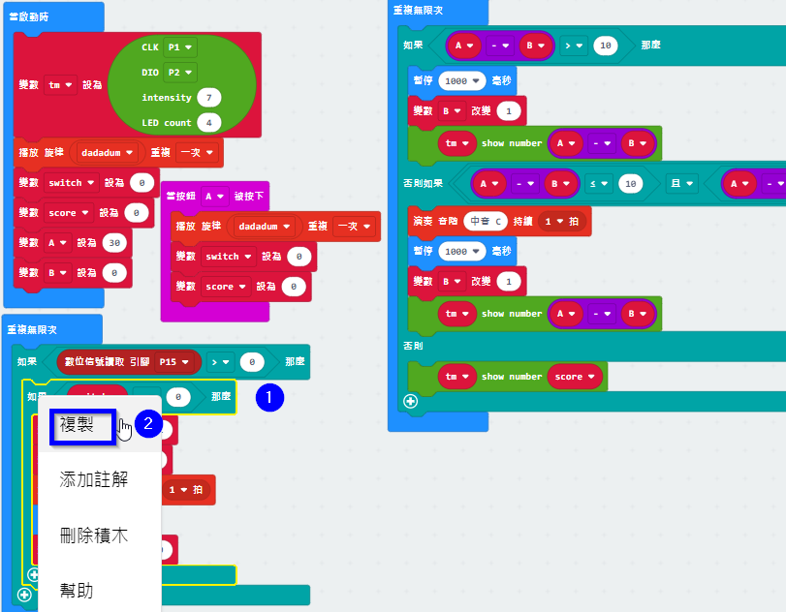
2分的程式
1.按重複無限次中的第二個迴圈
-如果...那麼...，點選"滑鼠右鍵"。
2.點選"複製"。

Slide 5
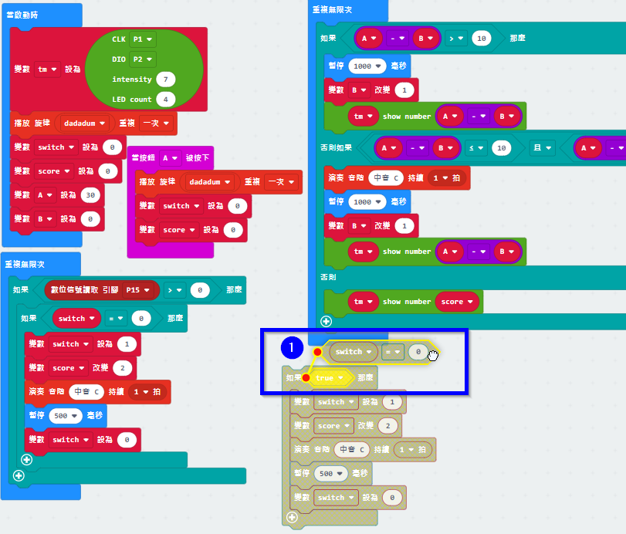
2分的程式
1.移除如果旁的"switch = 0"。

Slide 6
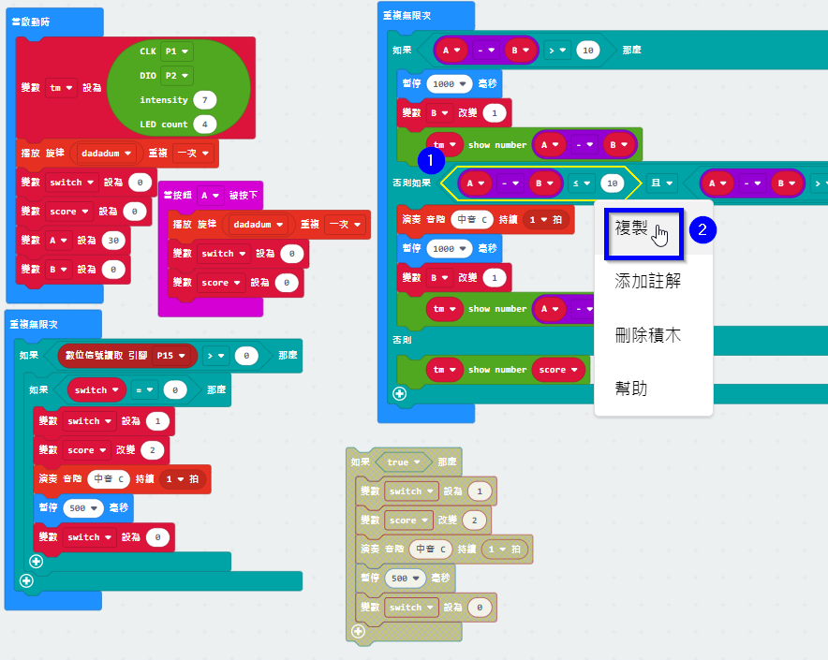
2分的程式
1.點選否則如果旁的
"A - B <= 10 "，按"滑鼠右鍵"。
2.點選"複製"。

Slide 7
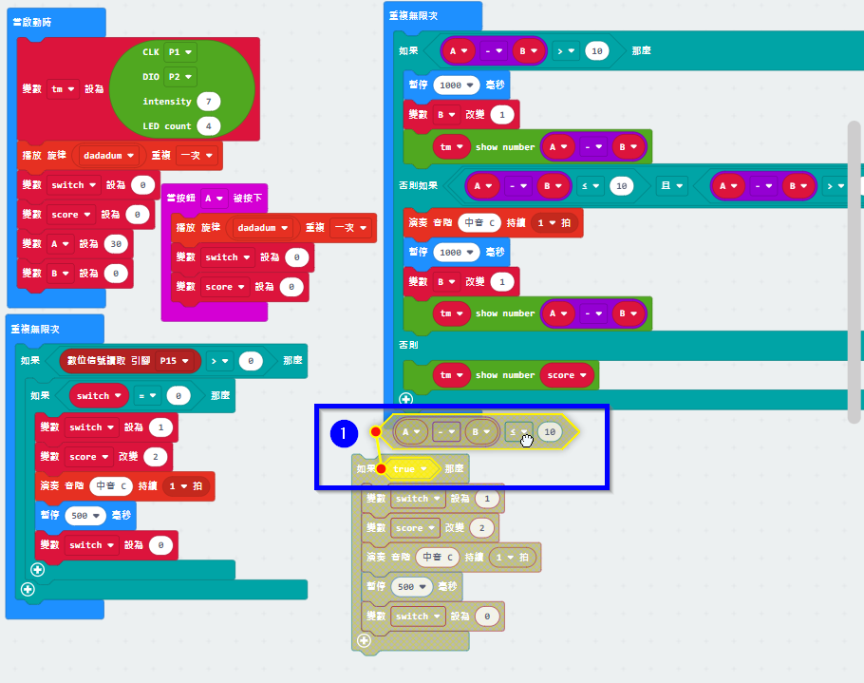
2分的程式
1.將複製出來的"A - B <= 10 "
拖曳至"如果...那麼..."之中。

Slide 8
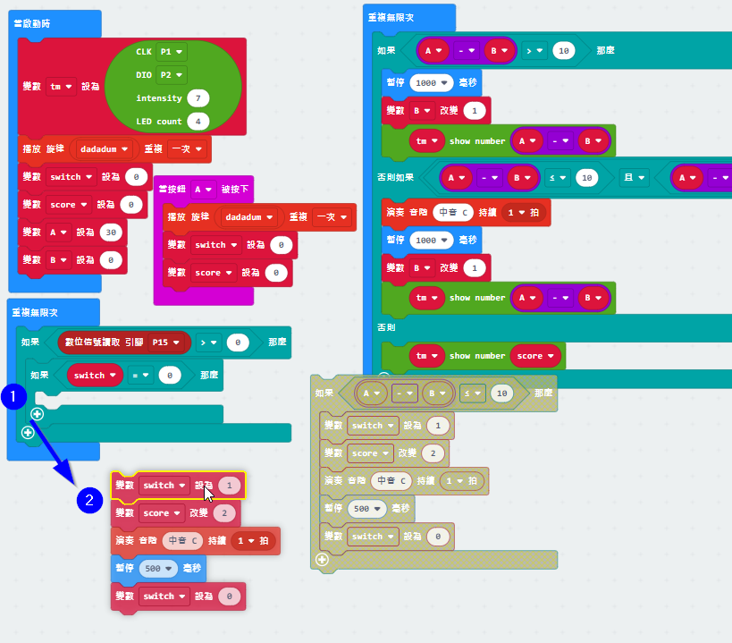
2分的程式
1.將"如果 switch =0 那麼”底下
的5個積木模組移出。
2.拖曳至"空白處"。

Slide 9
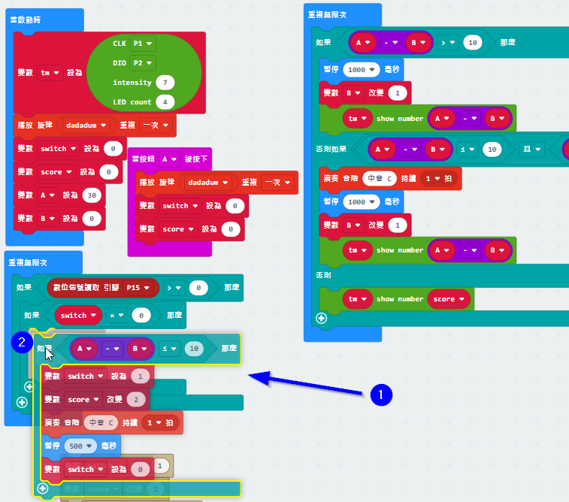
2分的程式
1.拖曳"右邊條件式積木"。
2.拖曳至"如果 switch =0 那麼”
底下。

Slide 10
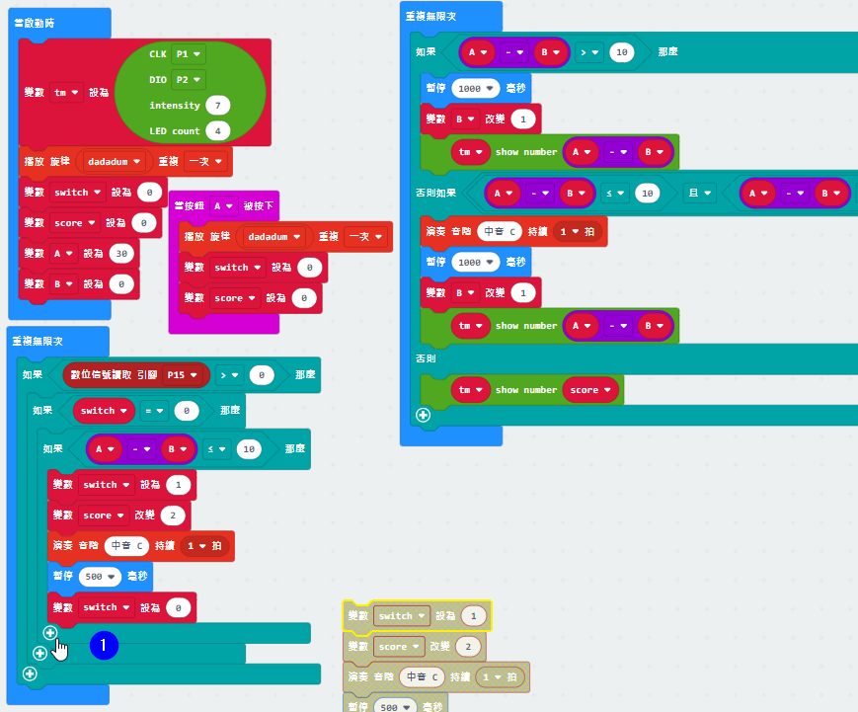
2分的程式
1.點選"+"。

Slide 11
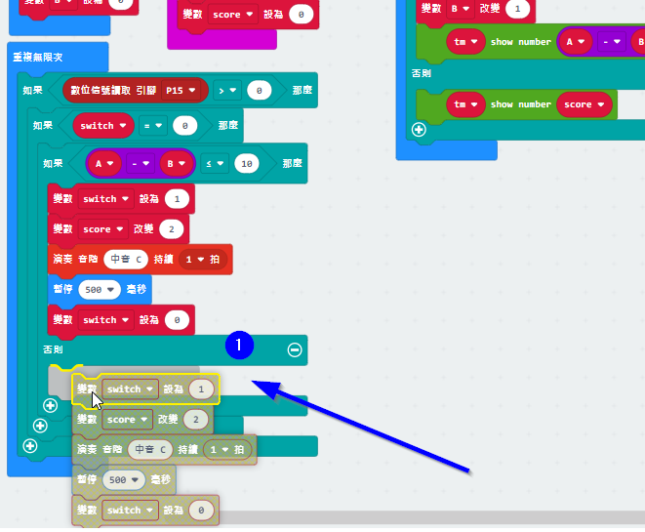
2分的程式
1.拖曳"右邊條件式積木"。
2.拖曳至"否則"底下。

Slide 12
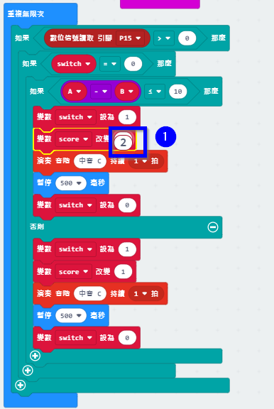
2分的程式
1.將第三個條件式中的上面
更改為"變數 score 改變 2"。

Slide 13
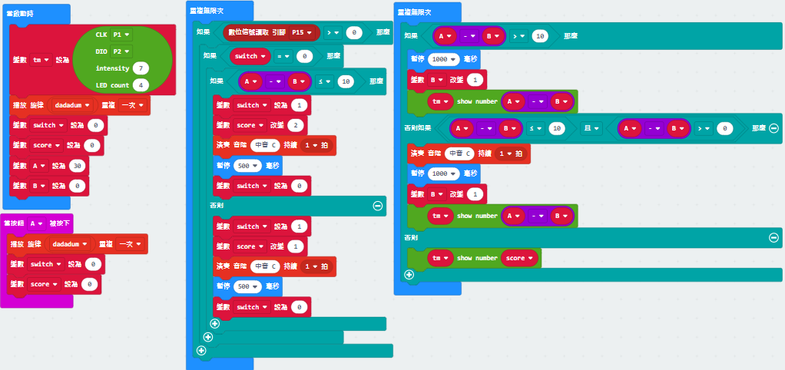

Slide 14

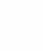
動手操作看看
顯示器的得分是否計算正確?

Slide 15
籃球框架製作

Slide 16
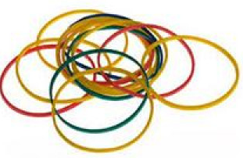
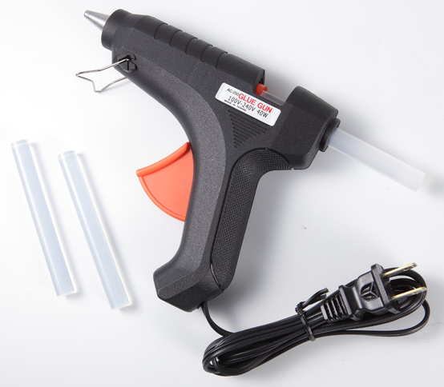
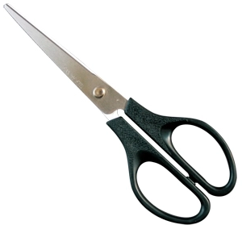
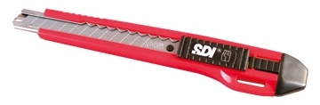
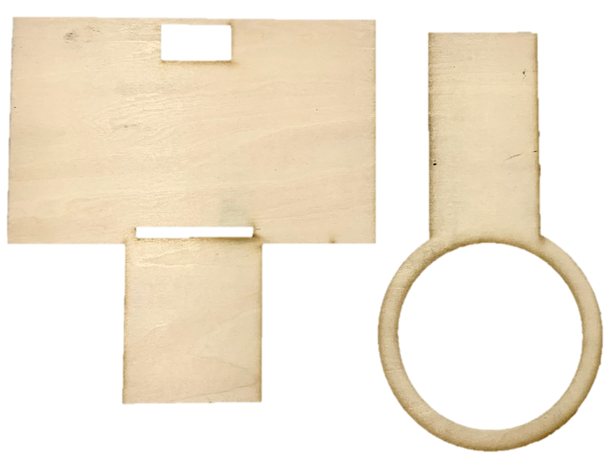
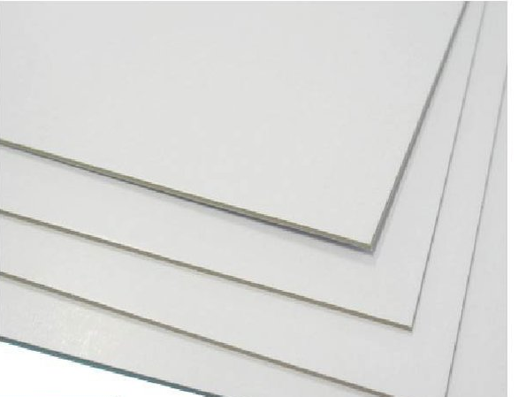
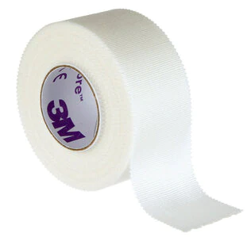
籃球板製作材料
美工刀 X1
橡皮筋 X1
熱熔膠 X1
剪刀 X1
紙板 X1(自備，或是紙箱)
膠帶 X1
籃球框 X1
籃球架 X1
Notes:
膠帶圖:https://www.google.com/url?sa=i&url=https%3A%2F%2Fwww.3m.com.tw%2F3M%2Fzh_TW%2Fp%2Fd%2Fv000229802%2F&psig=AOvVaw1Pm8beD6ZW9atJmDxm2diA&ust=1642920450144000&source=images&cd=vfe&ved=0CAsQjRxqFwoTCJjLsOLhxPUCFQAAAAAdAAAAABAD

Slide 17
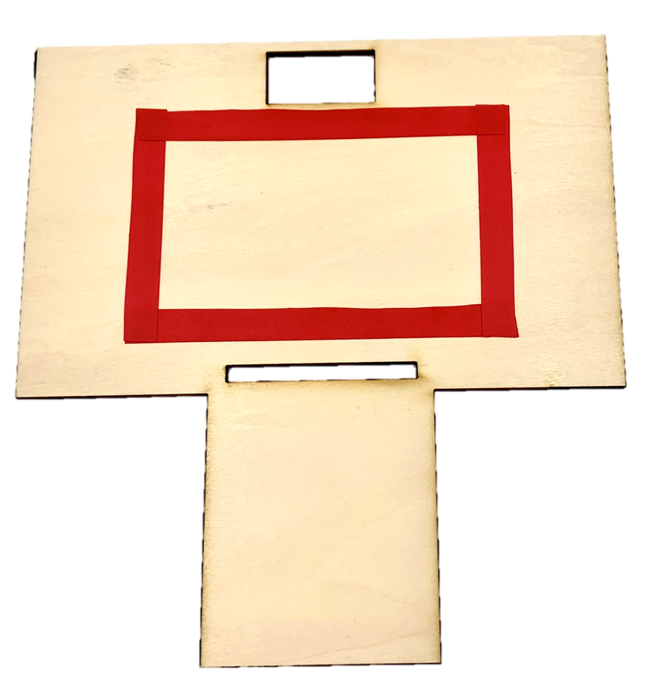
將籃球版畫上
或貼上紅色框框。

Slide 18
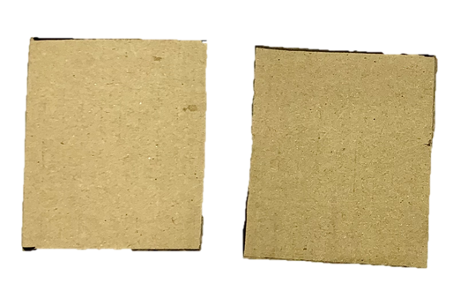
6公分
剪兩個7X6公分
的長方形紙板。
其中一片紙板要剪
一個2X0.5公分
7
公
分
0.5公分
2
公
分

Slide 19
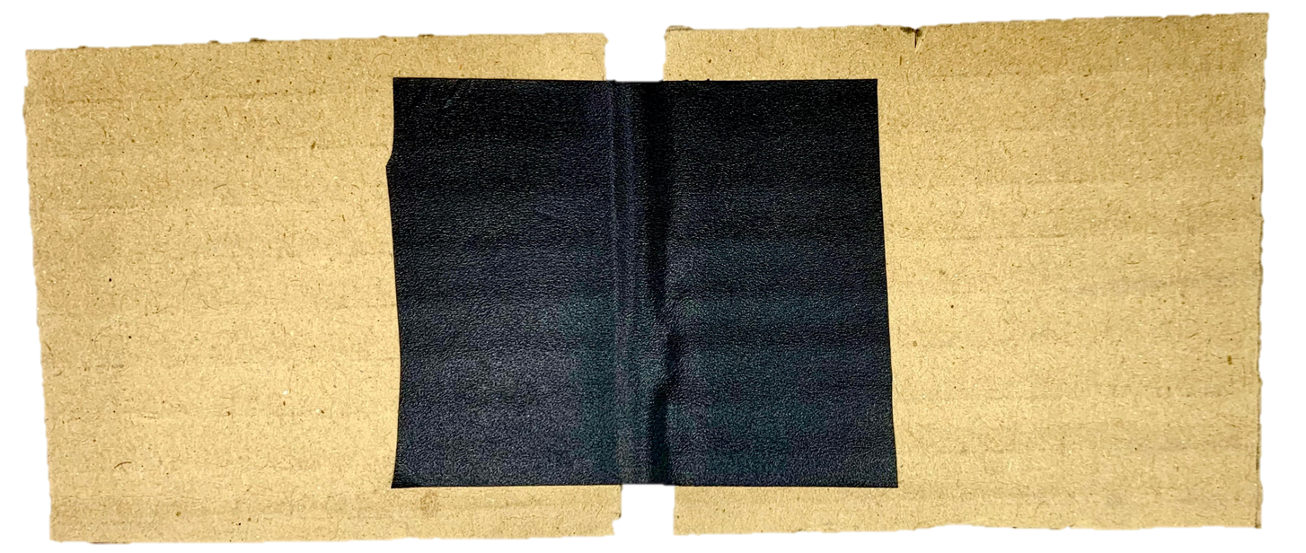
將兩片紙板黏起來。

Slide 20
2公分
2
公
分
剪五個2X2公分
的正方形紙板。

Slide 21
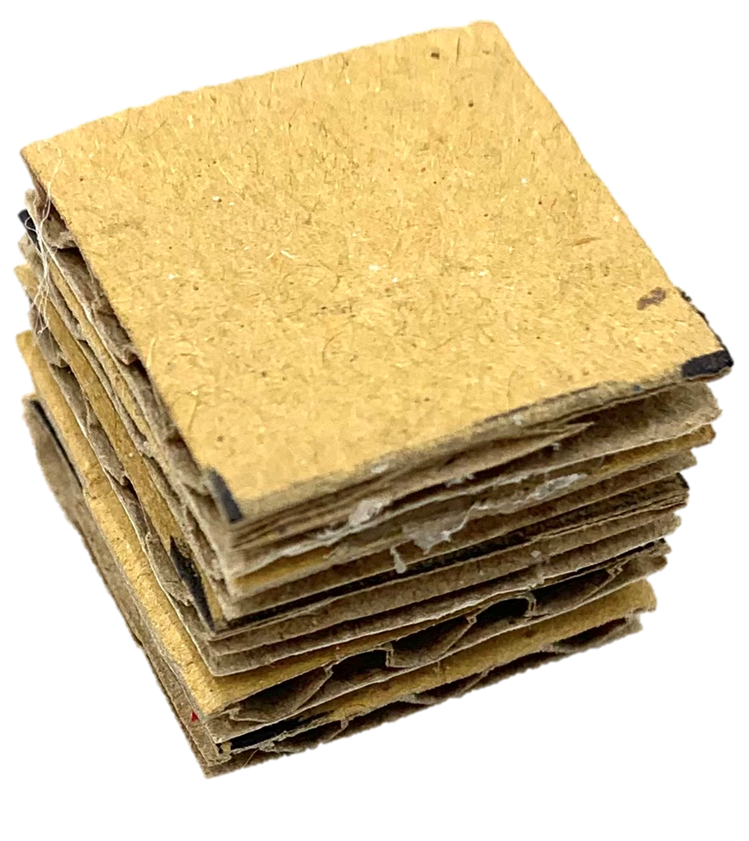
將五片正方形紙板黏起來。

Slide 22
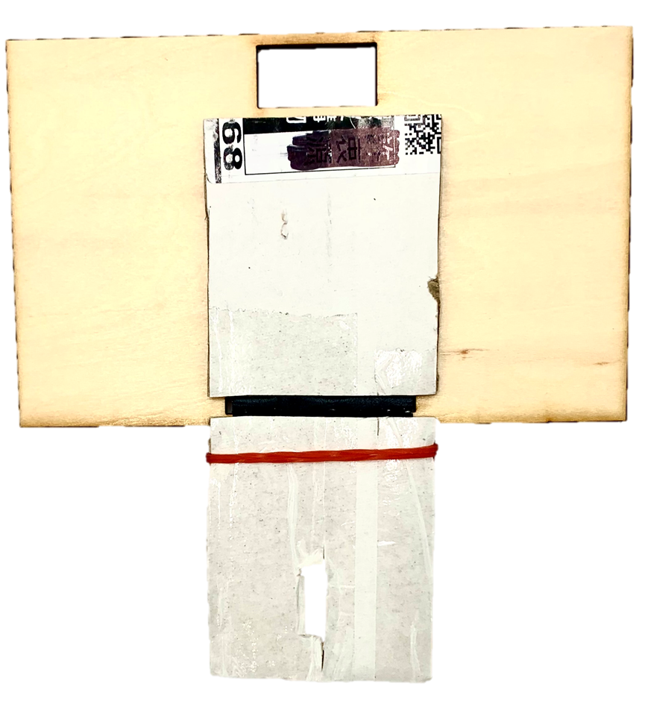
將有洞的7X6公分
的長方形紙板用橡皮筋綁在籃球架上。

Slide 23
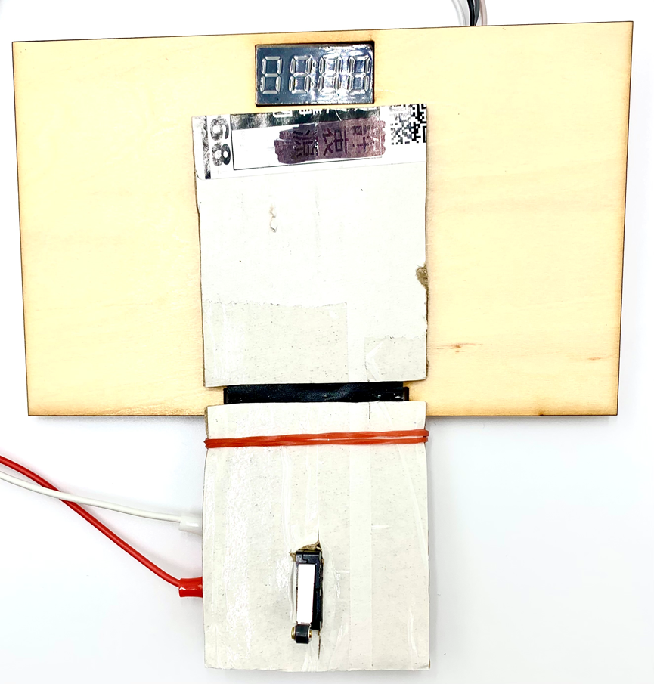

1.將TM1673顯示器
放入上方木板洞口中。
2.將微動開關放入
下方紙板洞口中。

Slide 24
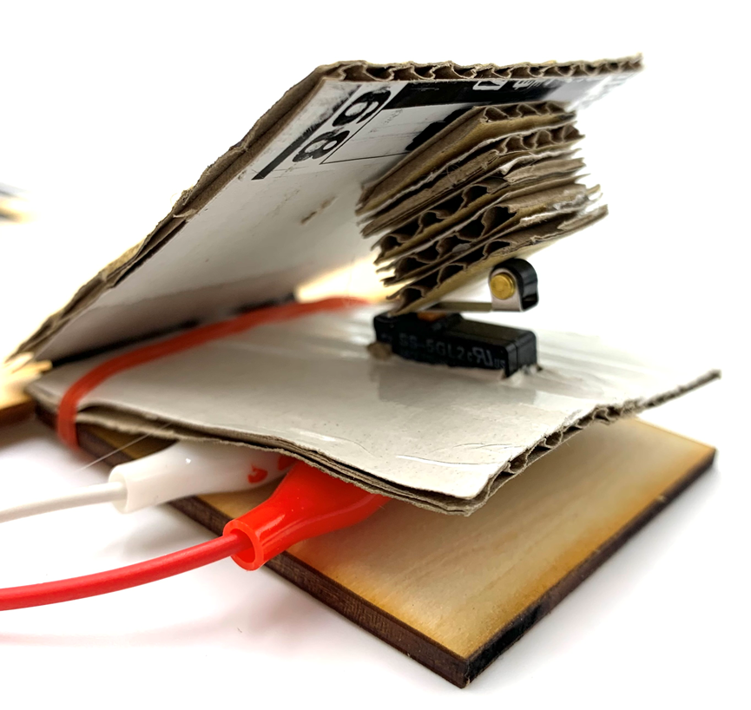
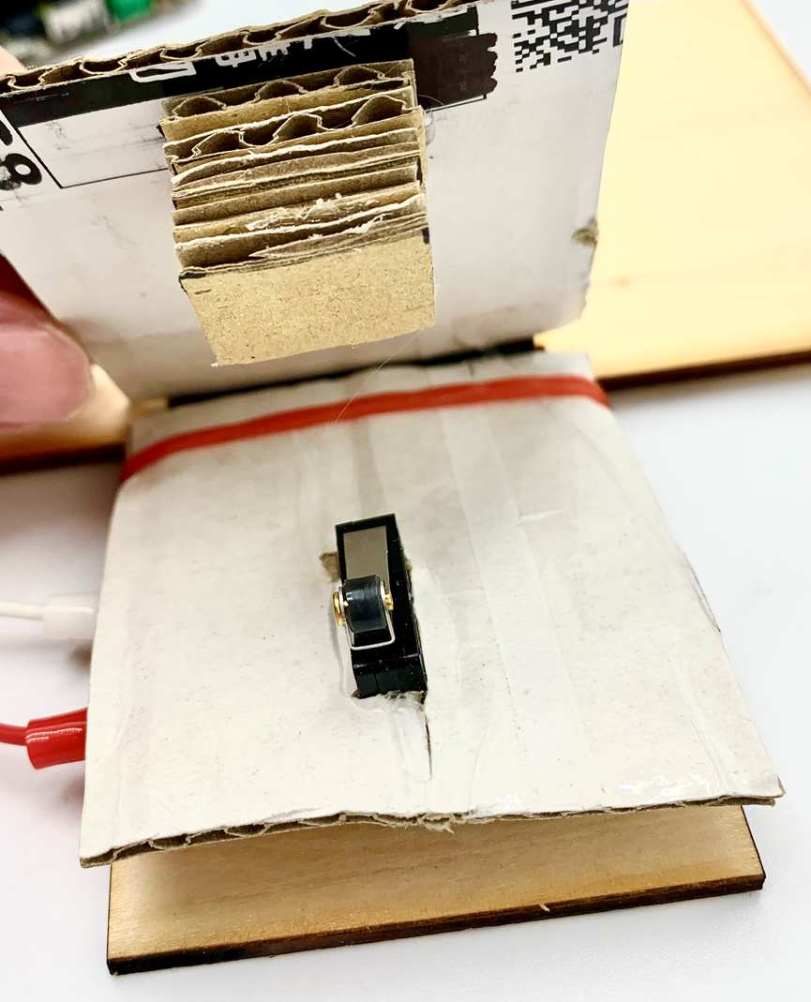
在微動開關上方紙板黏上正方形紙板。

Slide 25
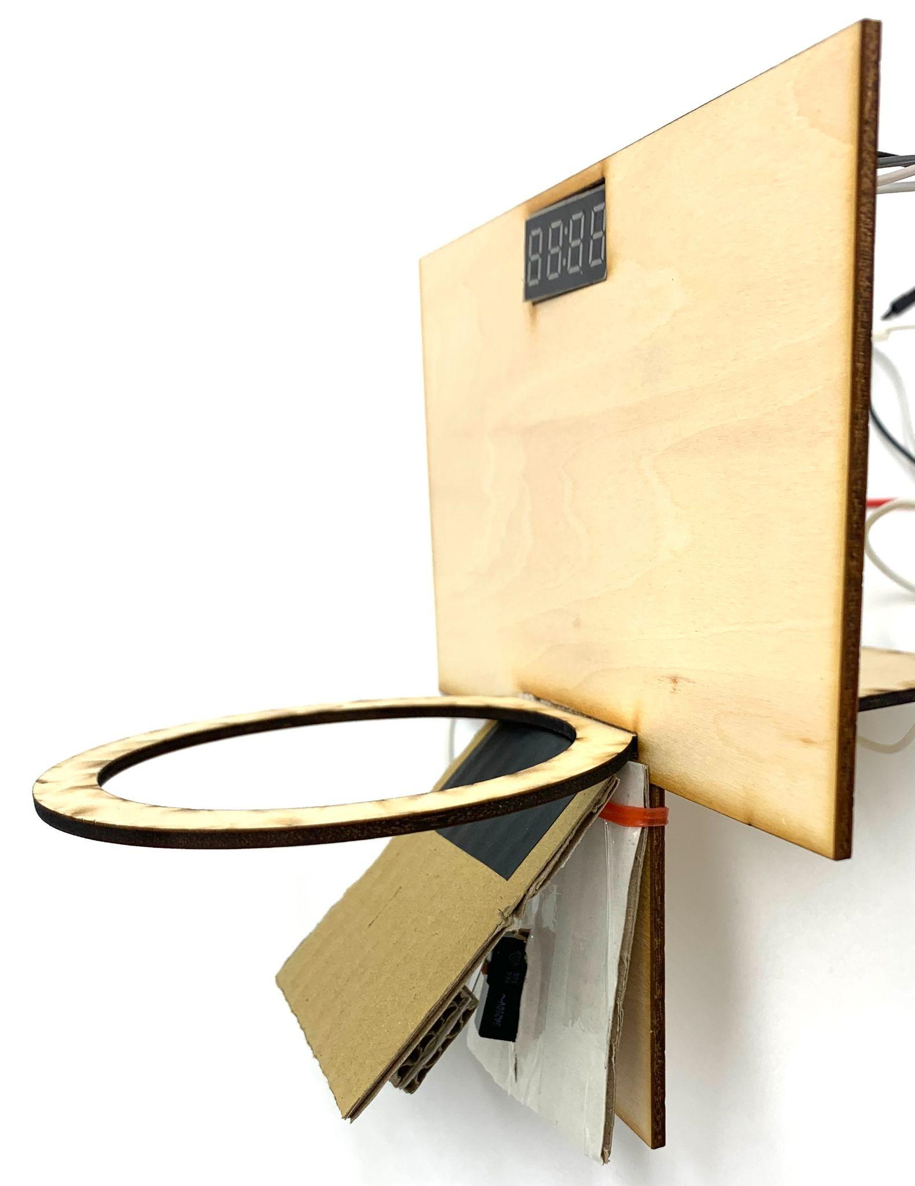
將籃球框放入木板下方洞中，
並將其黏起來固定。

Slide 26
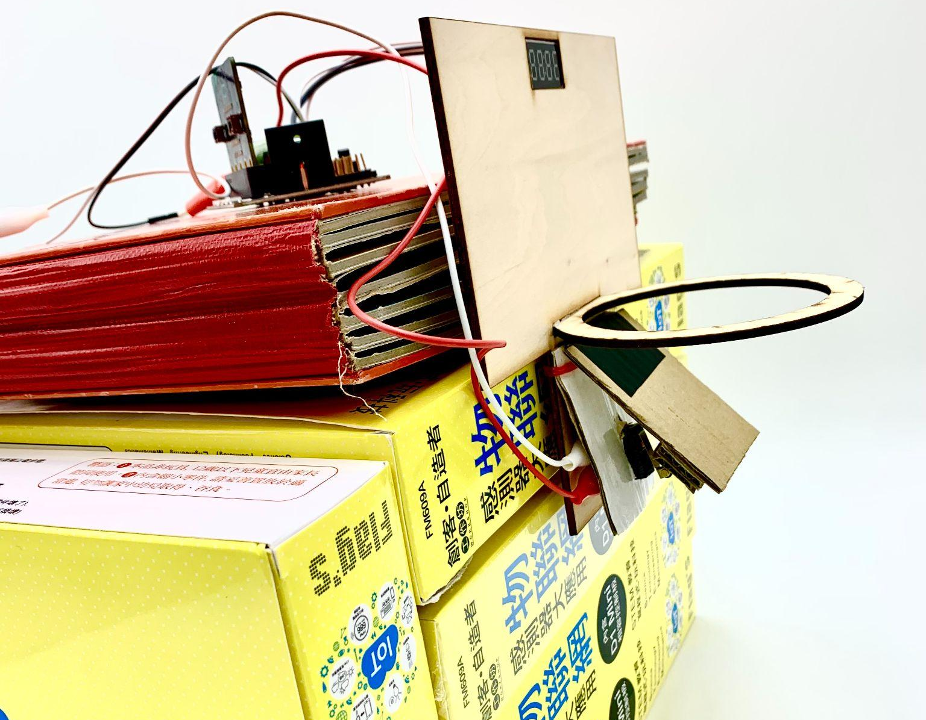
可放在桌子上或櫃子上，在用重物(書本)壓在
後方木板上。

Slide 27
發揮創造力
打造你的投籃機

Slide 28
恭喜你完成啦!
趕快來玩玩看吧!

